Slide 1
أوراق عمل وحدة
(تصنيع المنِتجات اليدوية )
صناعة الصابون

Slide 2
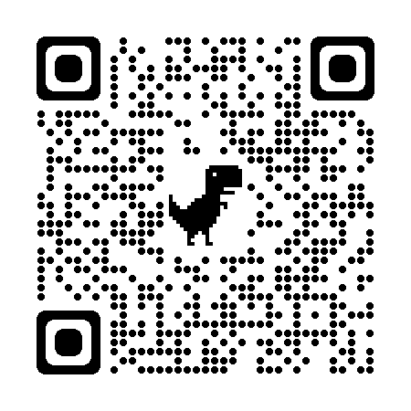
الدرس الثاني عشر
فيديو توضيحي صنع الصابون
https://www.youtube.com/watch?v=vu5dKp6fWRM

